Slide 1

PLANIFICADOR DE HORARIO DE ASIGNATURAS
PROYECTO FINAL DE CI-5437
INTELIGENCIA ARTIFICIAL I
Prof. Carlos Infante
Simon Puyosa 18-10717
Ana Shek 19-10096
Juan Cuevas 19-10056

Slide 2





TABLA DE CONTENIDOS
01
02
03
04
05
06
PROBLEMA
TÉCNICAS
ANTECEDENTES
Planteamiento y justificación del problema a resolver.
Técnicas utilizadas.
Antecedentes al problema resuelto.
HERRAMIENTAS
EXPERIMENTOS Y RESULTADOS
CONCLUSIONES
Herramientas y librerías utilizadas.
Descripción de experimentos realizados y análisis de resultados.
Conclusiones alcanzadas / propuestas de trabajo futuro.

Slide 3
01
Problema

Slide 4
Planteamiento del problema
El objetivo de este proyecto consiste en diseñar un planificador para la asignación de clases, profesores y aulas a diferentes horarios y días de la semana para un colegio, teniendo en cuenta restricciones como:
Disponibilidad de profesores: Los profesores tienen disponibilidad limitada para impartir clases en determinados días, horas y materias.
Duración y frecuencia de las clases: Cada materia se imparte dos veces por semana en el mismo salón designado, y cada clase dura exactamente dos horas.
Uso de aulas: Las aulas no pueden ser asignadas a más de una clase al mismo tiempo.
Asignación de profesores: Un profesor solo puede impartir una materia a la vez y ser asignado a una clase a la vez.
Horario de clases: Las clases duran dos horas y comienzan en una hora en punto.
Restricciones adicionales: Un profesor no puede impartir la misma materia más de una vez en un mismo día, y su disponibilidad por día debe ser corrida.
Horas disponibles de los profesores: Los profesores deben tener al menos dos horas disponibles por día dentro del horario de apertura del colegio.
Rango de tiempo para clases: Las clases deben comenzar en un rango de tiempo especificado, el cual será fijo para todas las semanas.
Días de clases: Las clases solo se programan de lunes a viernes.
Horario del colegio: El horario de apertura y cierre del colegio debe ser en horas en punto.

Slide 5



Justificación del problema
Optimización de recursos
Uso óptimo de las instalaciones
Asignación equitativa de cargas de trabajo
Permite aprovechar al máximo los recursos disponibles, como aulas, profesores y materiales, evitando desperdicio y maximizando su utilización.
Evita conflictos y garantiza su uso efectivo durante todo el horario escolar.
Permite distribuir las materias y las responsabilidades de manera justa entre los profesores.

Slide 6
02
Técnicas

Slide 7



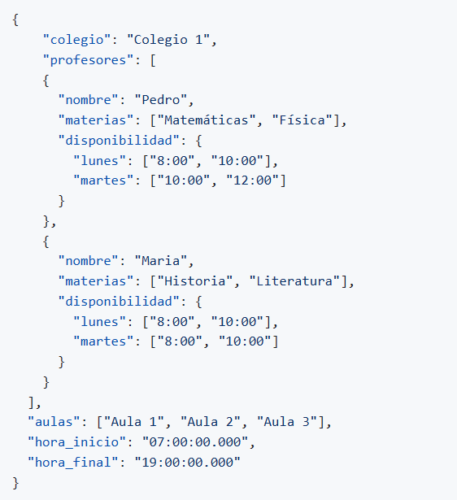
Técnicas
01
02
03
Rsat 3.01 (DPLL)
Glucose 4.1
Cadical 1.0.3
Lingeling 2018
Kissat 3.1.1
Traducción de las restricciones
Traducción del JSON
En formato DIMACS CNF.
A lógica proposicional.
} (CDCL)
SAT solvers
Introducir la traducción a cada SAT solver.
*DPLL: Davis–Putnam–Logemann–Loveland
*CDCL: Conflict-Driven Clause Learning

Slide 8
03
Antecedentes

Slide 9
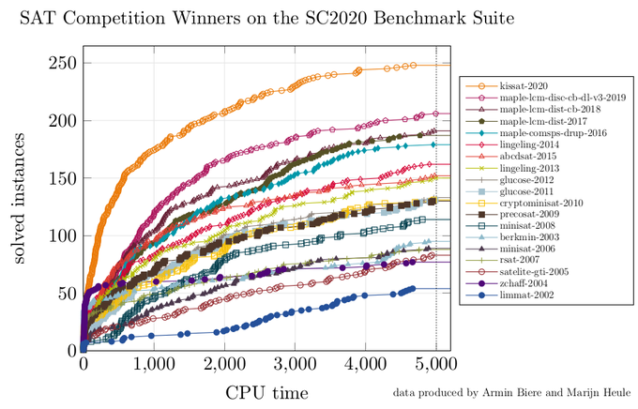
Competencias SAT
Comparar la calidad y eficiencia de los solver usando los mismos problemas.

Slide 10
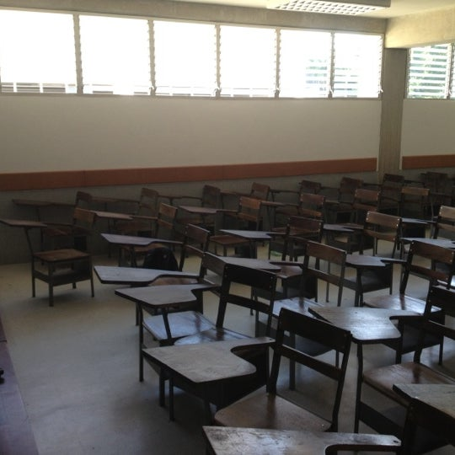
Oferta de asignaturas
Querer evitar choques en los horarios de los profesores y en el uso de los salones.

Slide 11

Servicio Comunitario
Ayudar a administrativos y profesores a gestionar mejor los horarios de atención al grupo

Slide 12
04
Herramientas

Slide 13


Python
Simplicidad para trabajar, gran variedad de librerías y manejo del sistema operativo

Slide 14
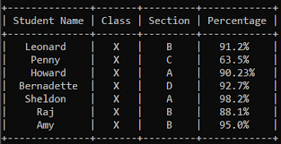
Prettytable
Mostrar de manera clara y cómoda tablas configurables a través de la salida estándar

Slide 15
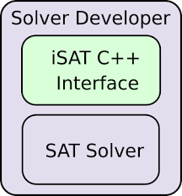
Optilog
Solvers SAT para archivos CNF. Reciben un archivo .cnf y devuelven el modelo válido

Slide 16
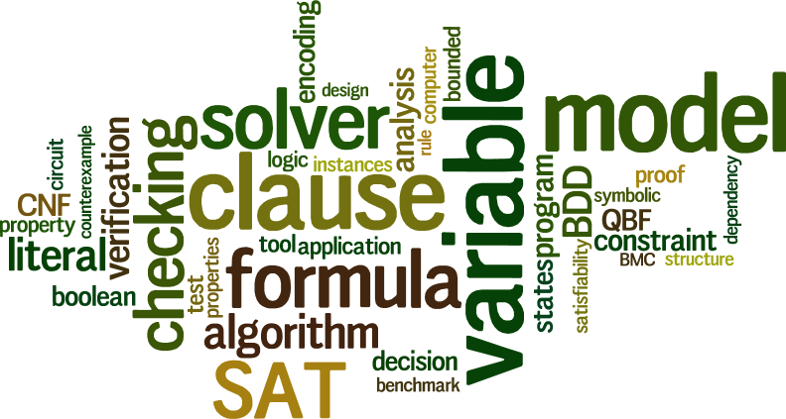
RSat y Kissat
Solvers SAT escritos en C que reciben un archivo .cnf y devuelven su solución si es que existe.

Slide 17

PyMuPDF
Crear y editar PDF, agregando texto usando HTML embebido como un string multilínea.

Slide 18
05
Resultados

Slide 19
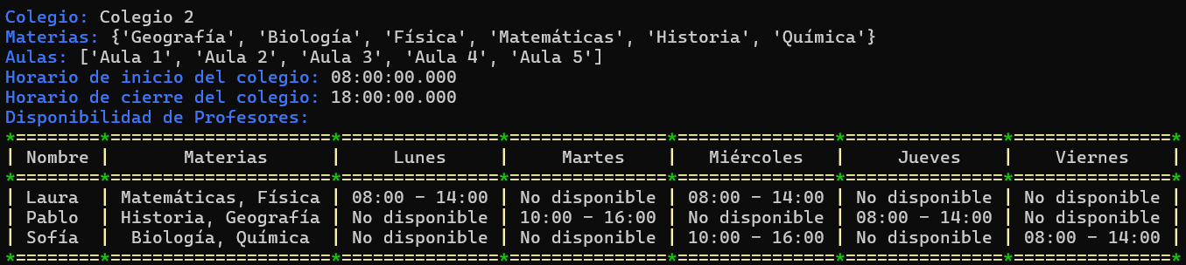
Ejemplo fácil
Se tiene 3 profesores con 5 salones lo que hace mas facil la selección de salones. Se tiene solo 6 materias

Slide 20
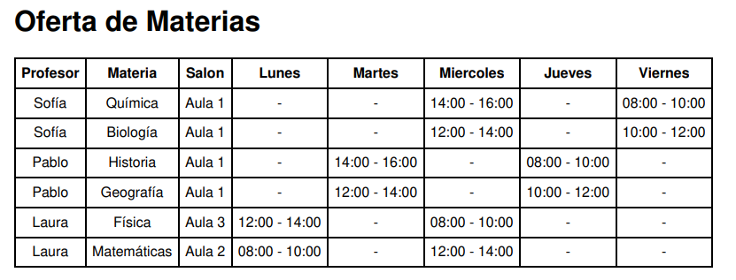
Resultado

Slide 21
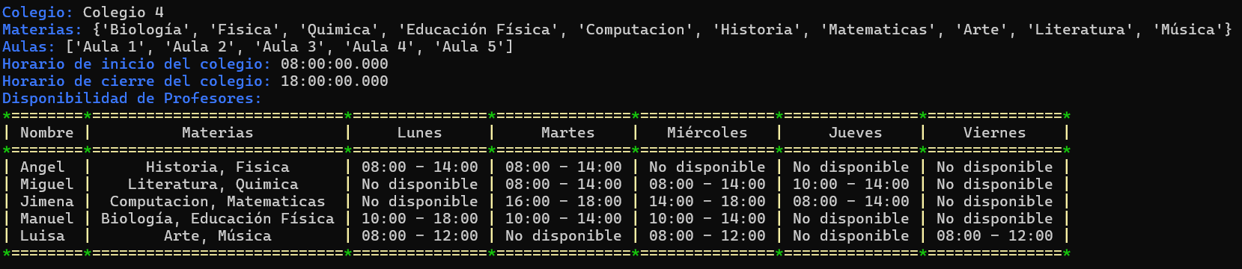
Ejemplo intermedio
Se tiene 5 profesores con 5 salonesy se aumenta la cantidad de materias a 10

Slide 22
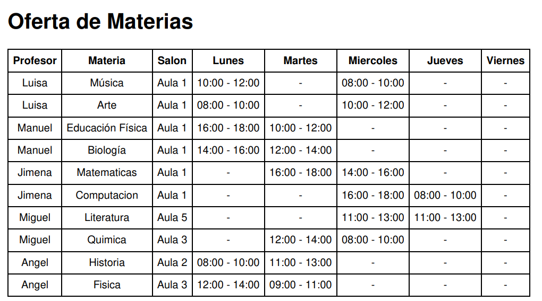
Resultado

Slide 23
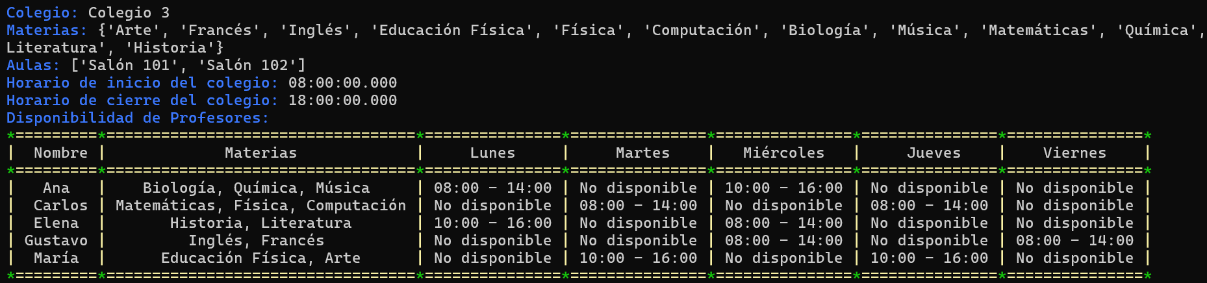
Ejemplo dificil
Se tiene 5 profesores con solo 2 salones lo que aumenta la dificultad de selección de salones. Se aumenta las materias a 12

Slide 24
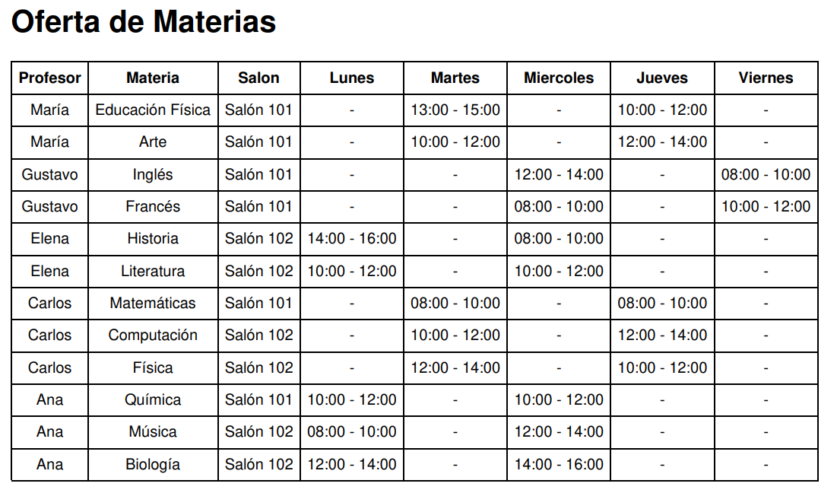
Resultado

Slide 25
06
Conclusiones

Slide 26
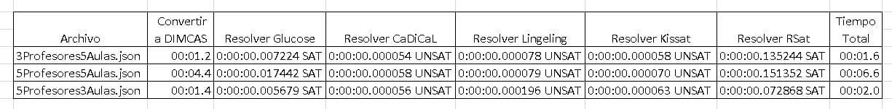
Tiempos
Sin tomar en cuenta el tiempo de conversion a DIMACS el ejemplo con mayor dificultad tiene un mayor tiempo

Slide 27
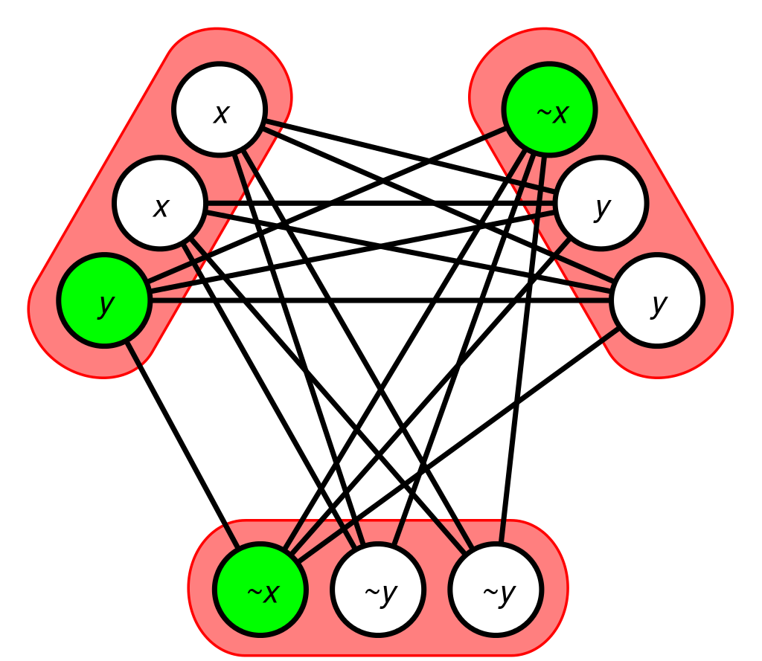
Recomendaciones

Slide 28
Traducción de las restricciones a Lógica proposicional
01
Definir variables
Variables:
A(p,m,a,d,h) indica “El profesor p va a dar clases de la materia m en el aula a, en el día d y hora h”.
p ∈ [0, P), donde P es el número de profesores.
m ∈ [0,M), donde M es la cantidad de materias que hay
a ∈ [0, A), donde A es la cantidad de aulas.
d ∈ [0, 5), pues tenemos 5 días: Lunes, Martes, Miércoles, Jueves y Viernes.
h ∈ [0, H-1), donde H es la cantidad de horas que el colegio está abierto para cada día.
La cantidad de variables en total es:
|A(p,m,a,d,h)| = 5* P*M*A*(H-1).

Slide 29
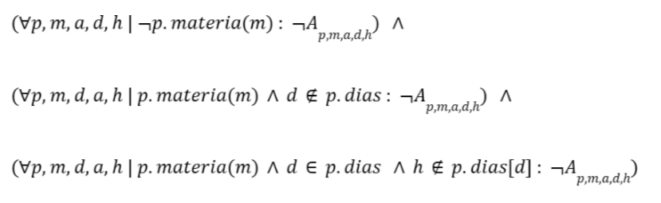
Traducción de las restricciones a Lógica proposicional
02
Traducir restricción I
Restricción 1:
Un profesor no está disponible para dar clases en un dia d y hora h si no está en su disponibilidad. De la misma manera, no puede dar una materia si tampoco está en su disponibilidad.

Slide 30
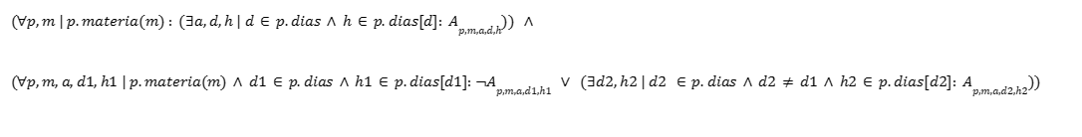
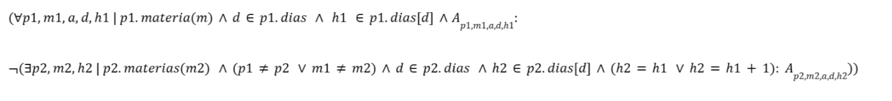
03
Traducción de las restricciones a Lógica proposicional
Traducir restricción II y III
Restricción 2:
Cada materia se imparte dos veces por semana en el mismo salón designado.
Restricción 3:
Dos clases no pueden ocurrir al mismo tiempo para una aula y donde cada clase dura exactamente dos horas.

Slide 31
Traducción de las restricciones en LP
04
Traducir las demás restricciones
Restricción 4:
Un profesor solo puede impartir una materia a la vez.
Otras restricciones:
Las demás restricciones del problema lo podemos garantizar al momento de verificar la entrada del archivo JSON en el programa.

